Slide 1
Paměťové techniky
Helena Šilhánková

Slide 2
Obsah
Dva důležité principy
Četnost opakování
Učení podporující paměť
Paměťové techniky
Akronymy
Akrostichy
Kategorizace
Asociace
Asociace při učení slovíček
Jiné metody učení slovíček
Logické vysvětlení, klíčová slova
Jak na čísla a data
Tvary čísel
Metoda loci
Hry podporující rozvoj paměti

Slide 3
Opakovat, opakovat, opakovat…
Je potřeba vracet se k probranému znovu a znovu, ideálně přibližně v těchto rozestupech:
První opakování
Druhé opakování
Třetí opakování
Čtvrté opakování
Páté opakování
Okamžitě
Po 24 hodinách
Po týdnu
Po měsíci
Po 3 měsících

Slide 4
Kolik si toho zapamatujeme
10% z toho, co slyšíme
15% z toho, co vidíme
20% z toho, co současně vidíme a slyšíme (ideálně nejen doprovázet výklad a procvičování obrázky a pod, ale i ptát se, co na obrázku bylo, případně jak si dítě/student něco představuje; využít třeba i pohybovou paměť – doprovázet gesty atd.)
40% z toho, o čem diskutujeme (záměrně tvrdit nesprávné věci, dítě musí vyvrátit)
80% z toho, co přímo zažijeme a děláme
90% z toho, co se pokoušíme naučit druhé (ve hře např. vstoupit do role „natvrdlého novináře; napsat pojmy na lístečky, dát je před sebe lícem dolů, střídat se s dítětem – vytahovat si lístečky, vzájemně si je vysvětlovat a hádat; nebo se na ně ptát tak, že ten, kdo ví, může odpovídat jen ano/ne)

Slide 5
Akronyma
Slova (často nesmyslná) sestavená z prvních písmen pojmů, která je třeba si zapamatovat.
Zkuste hledat, nejvíce funguje, když si žák/student najde či vytvoří takové slovo sám.
ŠOG (lidoopi: šimpanz, orangutan, gorila)
BraProDaLiDvěHuTaČe (opery B. Smetany: Braniboři v Čechách, Prodaná nevěsta, Dalibor, Libuše…)
(Z)A D E K / DEKA (vitamíny rozpustné v tucích; „Z“ se přidává pro snazší zapamatování)
počůrává (mluvnické kategorie podst. jmen – pád, číslo, rod a vzor)

Slide 6
Akrostichy … (ale s představami)
Stejný princip, ale jde už o celé věty.
Šetři se osle. (napovídá čísla „šest, tři, sedm, osm – tedy 6 378, rovníkový poloměr Země v km)
Malý Bedřich Hájek bezostyšně Gottovi záviděl nové sváteční hudební halekavé klipy. (první písmena slov odpovídají prvním písmenům v příjmení našich prezidentů; ten současný do věty nezakomponován ☺)
Ivan vedl Xavera lesní cestou do města. (římské číslice – I, V, X, L, C, D, M)
Čestmír objevil žábu zalezlou mezi interesantními fialkami. / Červená opice žrala zelený meloun indickému fakírovi. (pořadí barev v duze – červená, oranžová, žlutá…)
Pozor, aby věty spíš nestresovaly, nesmí být moc dlouhé a složité.
Spojovat s představami (např. dva kluci Ivan a Xaver - ve fotbalových dresech jdou z vesnice přes les na zápas do města)
Děti/studenti vymýšlejí sami s naší pomocí, nejlépe fungují věty krátké a vtipné, které se týkají dotyčného.

Slide 7
Kategorizace
DATEL PES KOČKA RYS GRIZZLY PANDA SLAVÍK
SKŘIVAN OTAKÁREK ŠKVOR JAGUÁR
KOALA GEPARD OVCE STRAKAPOUD LEV
LEDNÍ MEDVĚD PUMA MOUCHA VČELA
VRABEC KRÁLÍK MÝVAL PERLIČKA STONOŽKA
Kdybychom si tato slova měli zapamatovat za dvě minuty, lépe se nám to podaří, když si je roztřídíme do kategorií – např: ptáci, hmyz, domácí zvířata, kočkovité šelmy, medvědi
Ve škole uplatníme např.:
Při opakování historických událostí: Pamatuješ si, jaká tam byla různá data / významné osobností / místa?
Žák se má naučit různá odvětví průmyslu – přiřadíme k sobě třeba průmysl potravinářský, sklářský, keramický (ze sklenic, misek jíme)
Při učení slovíček

Slide 8
Asociace… (zase obrazy) a jejich řetězení
Potřebuji si zapamatovat následujících pět slov:
PAPÍR OKNO HLEMÝŽĎ AUTO KYTARA
Vytvořím si obrazy, propojím je.
Nechávám obrazy vznikat v hlavě, někdy spojím do (často absurního) příběhu. (např.: Srolovaný papír hodím na okno, to se otevře a za ním se objeví hlemýžď, který řídí auto a na zadním sedadle má položenou kytaru.)
Ve škole:
- vzory ženského rodu (představa usmívající se a zpívající ženy s růží, najednou přiletí kost, praští ji, úsměv ji přejde)
několik států (s čím si spojuješ – Francii, Velkou Británii, Itálii, Německo? – jídlo, sport…)

Slide 9
Asociace při učení slovíček
Asociace a vizualizace – tzv. klíčová slova
CHAIR – 1) dítě si představí slovíčko na základě českého významu
2) najde si podobně znějící české slovíčko („černý“)
3) představa nějakého výjevu, propojení (jedna černá židle uprostřed hromady bílých, černoušek na židli…)
DOLL (panenka s dolíčky na tváři)
SUN (sandálky)
Netrápit se tím, že dítě/student tak může slovíčko špatně vyslovovat, přenese do cizího jazyka českou výslovnost. Netýká se to mnoha slovíček a technika často pomáhá.

Slide 10
Jiné metody učení slovíček
Obrázky
drill (kartičky)
dítě musí slovíčko několikrát slyšet
učit neosamoceně, ale propojovat s tím, co už umí (učím „dishes“ – „wash dishes“; „dishes are in the kitchen“; „buy new dishes“…)
vymýšlet krátké věty
popisovat slovo…
5 minut každý den – 70% opakování, jen 30% nového

Slide 11
Logické vysvětlení, klíčová slova
1) V angličtině: ADDRESS – dvě „d“, dvě „s“ – posílám dopis, jsou v tom zapojeni dva lidé – odesilatel, adresát;
ARRIVE – pojí se s předložkami AT, IN – jiná samohláska tam není (neřeknu „TO“)
EVEN – čtyři hlásky, znamená „sudý“, ODD – tři hlásky, „lichý“
2) Anoda – kladná elektroda, protože „ano“ a „da“ (pozor na anion)
AlkOHoly – obsahují skupinu OH
Metoda klíčových slov
Např. při učení významu cizích slov
Kooperace – pomůže mi „operace“, představa týmu chirurgů u operačního stolu

Slide 12
Jak na čísla a data
Technika Libora Peprného (Peprná Praha), další příklad propojování toho, co si mám zapamatovat, s představami:
Jak si zapamatovat datum požáru Národního divadla:
Od kolika smí děti v Čechách pít alkohol?
Alkoholu se také někdy říká ohnivá voda, takže si představ číslo 18 obklopené plameny.
Převrať do číslo. Proč? Protože převráceně, rozhozeně apod. vnímají svět lidi, kteří pijí alkohol.
Vidím celý letopočet – 1881 - obklopený plameny.
„A za dva roky bylo hotovo“. (tedy postaveno nové divadlo)

Slide 13
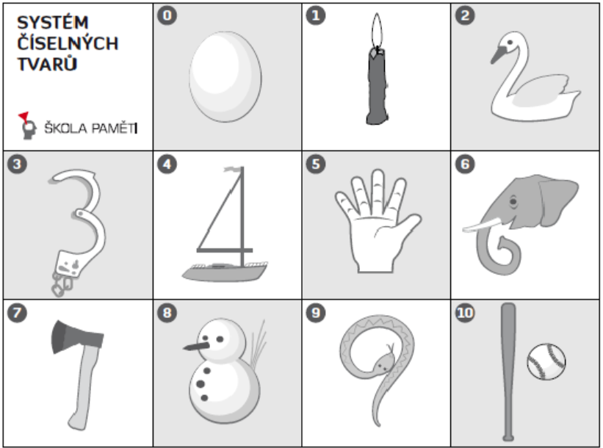
Tvary čísel
Každou číslici si na základě tvaru spojím s určitým předmětem. Tato spojení si musím pamatovat.
Pokud si mám zapamatovat delší číslo – PIN, výšku Sněžky – spojím si do přiběhu všechny příslušné předměty.

Slide 14
Příběhy na základě tvaru čísel
PIN: 8374 (Sněhulák stojí před bankomatem, nemůže vybrat, protože má pouta, přesekne je sekyrou, vybere vše a pořídí si plachetnici.
Cesta na Sněžku (Jdu na ni v noci, svítím si svíčkou, proti mně slon, snese vajíčko, to pukne a vypadnou pouta. Těmi se na vrcholku připoutám k hoře, protože fouká vítr.)

Slide 15
Metoda loci (palác paměti)
Vytvořím si v duchu trasu po nějakém důvěrně známém místě (byt, dům, cesta do školy…)
Na trase si navrhnu různé „zastávky“ (vchod do domu – dopisní schránka – vydlaždičkovaná chodba – místnost na popelnice – výtah – dveře do bytu – věšák v předsíni…)
Na jednotlivých místech si pak ukládám k zapamatování jednotlivé informace
Dobré natrénovat na jídle: hladká mouka – mandle – mléko – citron – skořice – med – vajíčko – šlehačka

Slide 16
Hry a aktivity rozvíjejí paměť
Když jsme jeli k moři, vzali jsme si šnorchl. … Když jsem jeli k moři, vzali jsme si šnorchl a plavky. Když jsem jeli k moři, vzali jsme si šnorchl, plavky a deku. (Možné hrát prakticky s čímkoli, i s čísly a odbornými termíny).
Kimova hra (např. Jaký pojem ze stolu zmizel?)
Loto
Brainbox
Slovo psaná na záda
Bomba; minutovky (na kolik pojmů si vzpomeneš za minutu)
Rýmování a rapování (anglické „science songs“)

